Slide 1


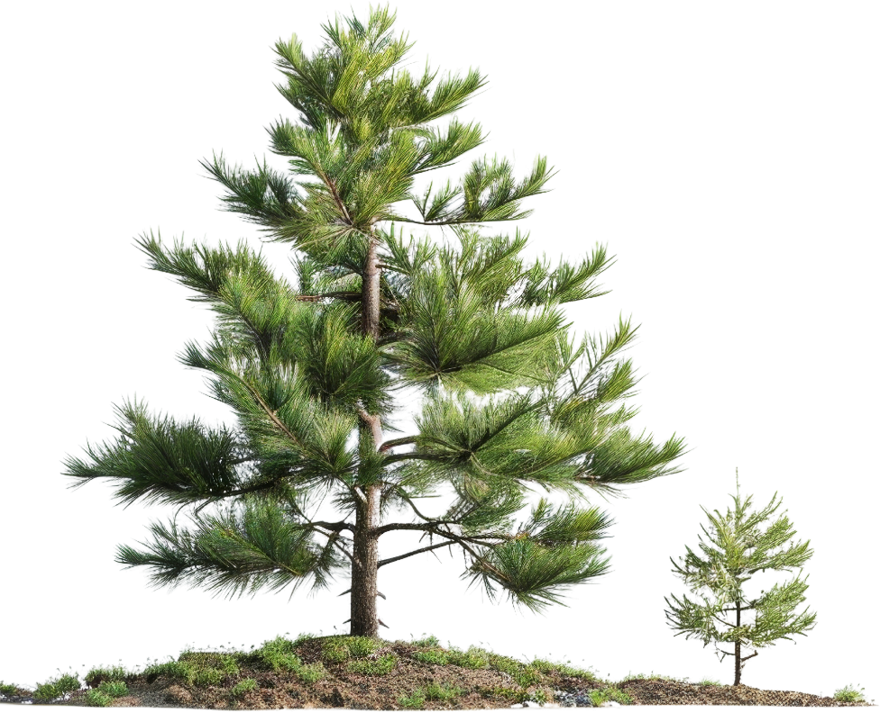


תכנון פרויקטים בקהילה
מינהל פדגוגי - האגף לחינוך יסודי
מזכירות פדגוגית - אגף מדעים
מינהל חדשנות וטכנולוגיה
משרד החינוך
Notes:
פתיחה – 10 דקות
הסבירו שבשיעור זה תלמדו מהו פרויקט, ואיך מפתחים פרויקט קהילתי באופן נכון.
הסבירו שפיתוח פרויקט בצורה תהליכית ומדויקת, תסייע לצוות להגשים את החלום!

Slide 2
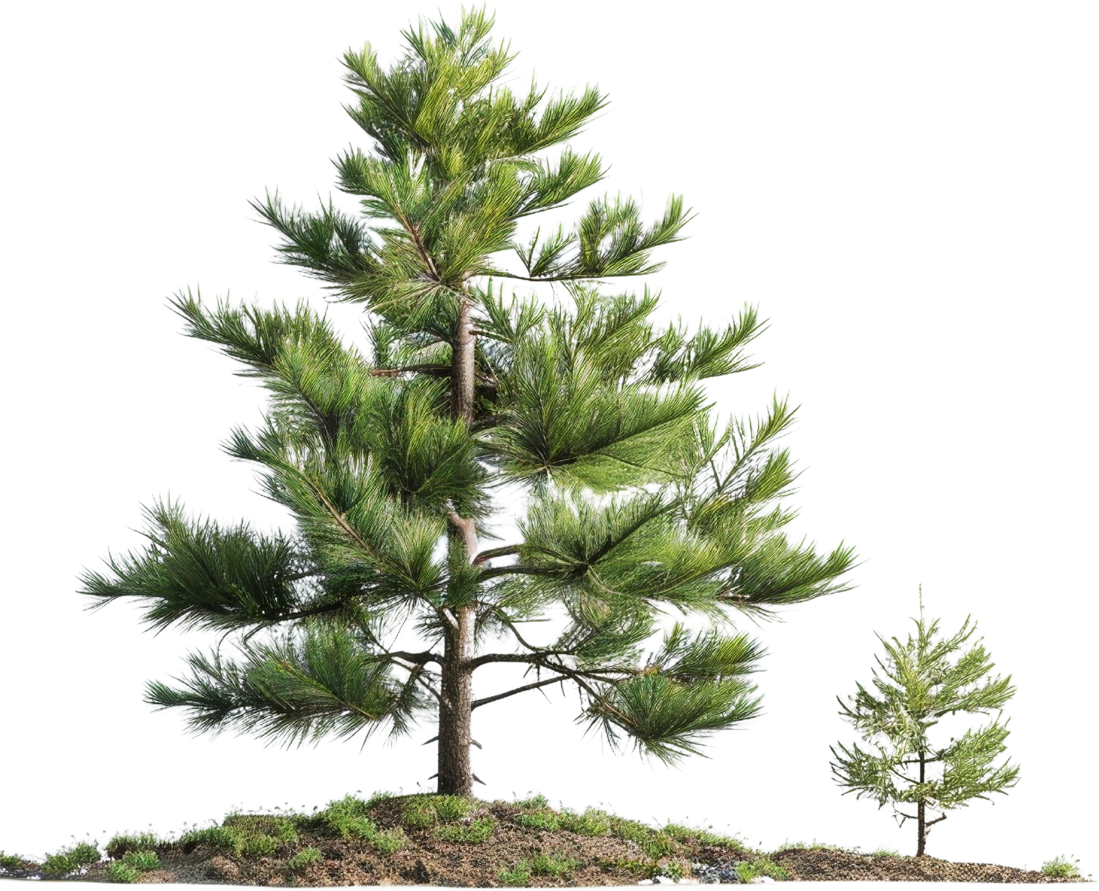
מטרות המפגש:
הכרת המדדים להגדרת פרויקט סביבתי טוב ותכנונו
הכרות עם שלבי תכנון הפרויקט
העלאת רעיונות לפרויקטים וחשיפה לרעיונות שונים להובלם
מהלך המפגש:
זמן
כותרת
5 דקות
פתיחה
10 דקות
מהו פרויקט טוב?
15 דקות
שלבי תכנון הפרויקט
10 דקות
סוגי פרויקטים
5 דקות
סיכום

Slide 3
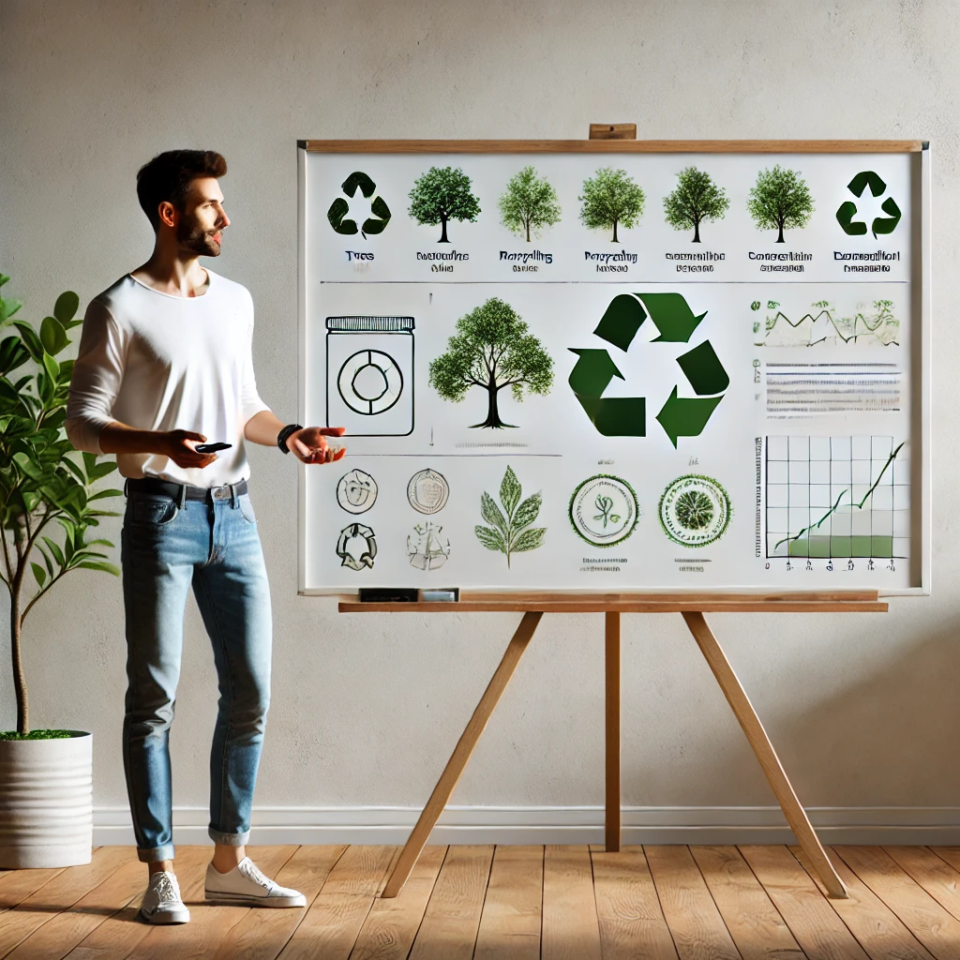
מה זה
פרויקט?
משימה שיש לה מטרה ייחודית ומוגדרת מראש, והיא בנויה ממספר פעילויות ומטלות שיש לבצען בלוחות זמנים מוגדרים ובמשאבים נתונים.

Slide 4
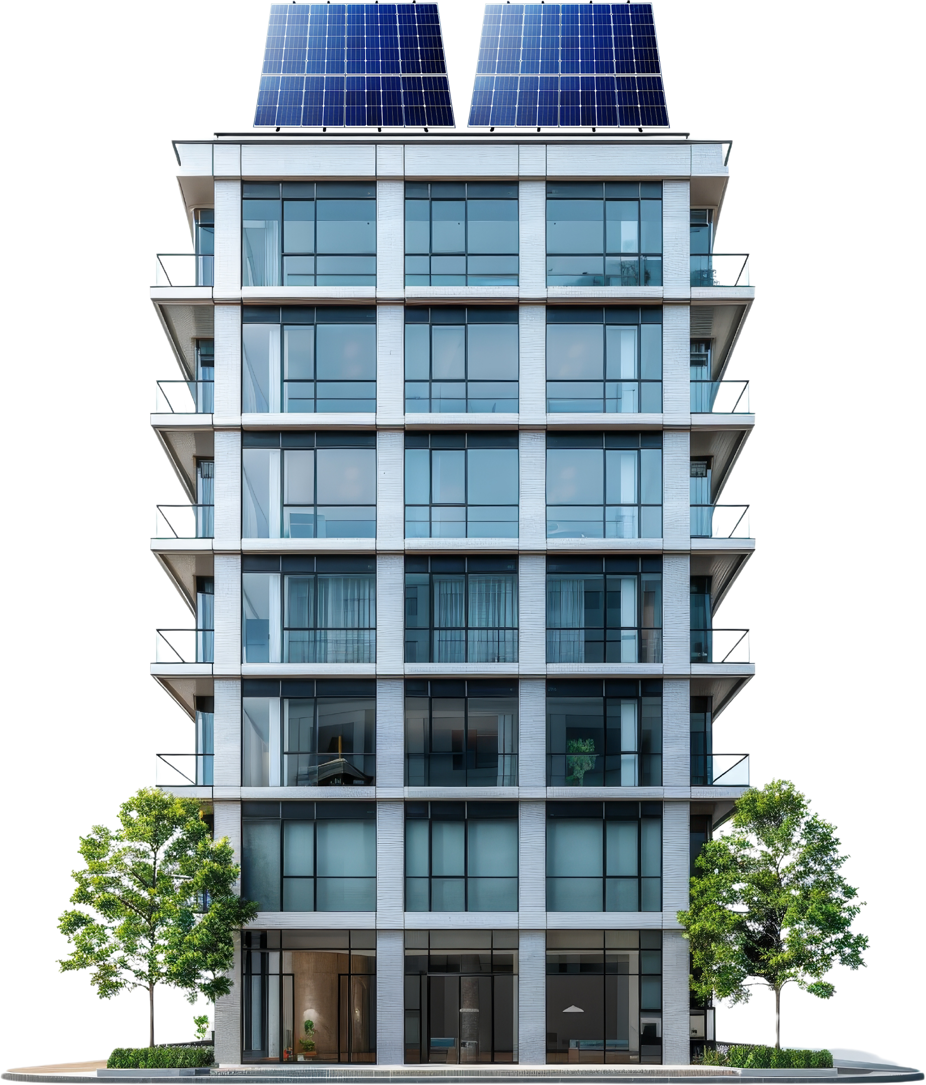
מהו פרויקט טוב?
Notes:
נשאל את התלמידים-מהם לדעתכם הקריטריונים להגדרת פרויקט טוב?
נאסוף תשובות מהתלמידים/ות, ניתן לכתוב את התשובות שיעלו על לוח מחיק.
בשקפים הבאים נפרט עקרונות לפרויקט סביבתי טוב ונעמיק בכל עיקרון.

Slide 5

תורם לסביבה
ולשמירה
על הטבע
Notes:
פרויקט שתורם לסביבה ומוביל לשיפור נחלת הכלל-
לדוגמה: חוסך במשאבים

Slide 6
פועל לייצר
שינוי
התנהגותי
Notes:
פרויקט שפועל לייצר שינוי התנהגות. לדוגמה - השפעה על כך שלבית הספר יגיעו יותר תלמידים/ות ברגל או באופניים, ולא ברכב.
ניתן לבחון את השינוי ע"י שאלון התנהגות לפני ואחרי יישום הפרויקט.

Slide 7
משתף
את כלל תלמידי ומורי בית הספר
Notes:
פרויקט שמשתף את כלל תלמידי ומורי בית הספר, למשל על ידי פעילות בית ספרית, הצגת התוכנית ותוצאותיה בפני כלל תלמידי בית הספר, או סקר המשלב את תלמידי ומורי בית הספר.
שיתוף כלל בית הספר יוביל להעלאת המודעות הבית ספרית, יעודד תחושת מנהיגות והובלה בקרב הקבוצה המובילה, ויגדיל את מעגל ההשפעה של התוכנית. היכולת להפיץ מסרים בתוך בית הספר היא יתרון שיש לתלמידים/ות.

Slide 8
משפיע
על הקהילה
Notes:
פרויקט שמצליח לצאת מגבולות בית הספר ומשפיע גם על הקהילה סביבו.
נשאף לייצר תהליך הכולל מארג שותפים נרחב ומגוון, ומשפיע בצורה משמעותית על מגוון מעגלים - מקהילת בית הספר, דרך קהילת השכונה ועד קהילת העיר.

Slide 9
מייצר
שינוי משמעותי
לאורך זמן
Notes:
פרויקט בר קיימא, המייצר שינוי משמעותי ולאורך זמן: אנו שואפים לייצר שינוי שאינו נקודתי לטווח הקצר, אלא מתמשך בטווח הארוך.
על מנת להבטיח שינוי לאורך זמן יש לתכנן כיצד לשמר את תוצאות הפרויקט. נשאף לייצר כלי או שיטה שיוכלו להישמר לאורך זמן.

Slide 10

מעשי ואפשרי
לביצוע
Notes:
פרויקט מעשי- שניתן לבצע אותו.
כמובן שנרצה להציב מטרות שאפתניות ומאתגרות לפרויקט שלנו, אך חשוב לוודא שהן גם בנות יישום.

Slide 11
חדש ומקורי,
מודל לחיקוי והשראה
Notes:
פרויקט שיש בו מימד של חשיבה מקורית, שלא נעשה קודם, שיכול לעורר השראה ומוטיבציה לשכפל אותו בקרב קהלים נוספים.

Slide 12

שלבי תכנון פרויקט
תכנית פעולה
מיפוי שותפים
5
4
תיאום
איסוף נתונים
6
3
ביצוע
7
2
מטרה
בקרה
8
1
רעיון
Notes:
כעת, כשאנחנו יודעים מהו פרויקט טוב, בואו נעבור יחד על השלבים בהקמת פרויקטים:
שלב 1: רעיון - זהו שלב בחירת הפרויקט. חשוב לבחור רעיון שמעניין אותנו ושהיינו רוצים לקחת בו חלק. כדאי להתחיל שלב זה בסיעור מוחות. ננסה לחשוב על הנושאים שהכי עניינו אותנו במהלך המפגשים, על קהלי היעד שעליהם היינו רוצים להשפיע, ולהבין כיצד נשפיע עליהם. בשלב הראשון נציע רעיון שעולה במחשבותינו. נבחן את הרעיון על ידי הצבעה, ונשמור את שאר הרעיונות למקרה שהרעיון שנבחר לא יעבוד. עקרונית, אין בעיה לבחור יותר מפרויקט אחד, אבל צריך להתחשב ביכולות שיש לנו לבצע פעילויות בהיקף רחב (בהמשך נוכל לראות דוגמאות לנושאים שניתן לעסוק בהם ורעיונות לפרויקטים).
שלב 2: מטרה - קביעת מטרה לפרויקט. המטרה היא הפתרון אליו שואפים להגיע. זוהי הצהרה קצרה המתארת פחות או יותר כיוון מועדף, ומכילה תיאור של תוצאה רצויה. מה היינו רוצים שיקרה בפועל, נגדיר את מטרת הפרויקט. נזכור שעל המטרה בסופו של דבר לצמצם השפעה שלילית או לקדם ולעודד השפעה חיובית על הסביבה והסובבים.
שלב 3: איסוף נתונים - איסוף כל המידע הנחוץ לפרויקט שלנו, באמצעות שאילת שאלות ומענה עליהן: לאילו משאבים נזדקק (ציוד מסוים, מספר אנשים, מומחים לנושא), האם נעשו דברים דומים בבתי ספר אחרים או בערים אחרות, ועוד. בשלב איסוף הנתונים נערוך רשימת שאלות, ולכל שאלה נתאים את האדם המתאים למענה. כל מידע שחסר לנו על מנת לבצע את הפרויקט – נצטרך לחקור ולגלות.
חשוב לשים לב - שלב איסוף הנתונים מתאים במיוחד כשאנחנו לא בטוחים מה צריך לעשות וכשיש לנו המון תהיות ושאלות ללא תשובה. מיפוי פערי הידע מסייע להכניס סדר בדברים ועוזר לנו להשיג שליטה בפרויקט. חשוב לתת לחוסר הידע ואי הוודאות מקום, ההתמודדות עם חוסר הידע במיפוי שאלות לתחקיר היא כלי חשוב מאין כמוהו. נחזור לשלב זה בעת הצורך.
שלב 4: מיפוי מארג שותפים - שלב זה הוא שלב חשוב. נחשוב יחד על כלל השותפים הפוטנציאליים הרלוונטיים לפעילות שלנו: מבית הספר, מהקהילה, מועד השכונה, מעסקים מקומיים וכו'. מארג שותפים רחב ומגוון יסייע ביצירת השפעה משמעותית על הקהילה.
שלב 5: תכנית פעולה - לבסוף, נכין רשימה מפורטת של כל הפעולות שיש לעשות, כולל מועד לביצוע ופרטים חשובים נוספים. מומלץ לארגן את התכנית כטבלה (דוגמה בהמשך).
בתום התכנון, נתחיל את שלבי הפעלת הפרויקט:
שלב 6: תיאום - עם הגורמים המעורבים.
שלב 7: ביצוע - התכנית בהתאם לתכנון, תוך התגמשות ושינויים מתבקשים בזמן אמת.
שלב 8 :בקרה - נוודא שאנו עומדים ביעדים, נבדוק את התהליך שנעשה ואת התוצרים שהתקבלו.

Slide 13


אפשרויות להובלת פרויקט:
פרויקט אחד גדול
חלוקת משימות בפרויקט לכל צוות בקבוצה
כל חברי הקבוצה שותפים להובלת פרויקט אחד
מספר פרויקטים קטנים
כל צוות בוחר עצמאית פרויקט אישי בנושא הקבוצתי הנבחר
כל צוות מוציא לפועל בנפרד את הפרויקט שלו
Notes:
האפשרויות העומדות בפנינו כקבוצה – 10 דקות
נציג לקבוצה כי בהמשך לכלים שקיבלנו בנושא קבלת החלטות ועבודת צוות, ניצבת בפנינו משימה נוספת שדורשת קבלת החלטה, והיא - האופן שבו נוביל את הפרויקט.
נציג בפני הקבוצה את האפשרות הראשונה, לפיה אנו יכולים לבחור פרויקט יחסית גדול בנושא שלנו, לפרק אותו למשימות קטנות יותר, ולחלק את המשימות בין הצוותים בקבוצה שלנו, כך שכל צוות ימלא משימה שתקדם את הפרויקט המשותף של כולנו כ-קבוצה.
האפשרות השנייה, היא שכל צוות יבחר פרויקט קטן בתוך הנושא שלנו, יתכנן ויוביל את הפרויקט שלו באופן עצמאי, במקביל לפרויקטים נוספים שמובילים צוותים נוספים בקבוצה.
שתי האפשרויות טובות, עלינו לבחור מהן את האפשרות העדיפה עלינו, כדי שנוכל להמשיך.
נבקש מהתלמידים/ות לקיים דיון לגבי האפשרויות ובסופו לקבל החלטה משותפת - 5 דקות
** חשוב לתת לתלמידים/ות זמן לבטא את עמדתם/ן בנושא, לסיום חלק זה נערוך הצבעה ונחליט יחד איזו אפשרות נבחרה.

Slide 14
מי מושפע מהפרויקט?
קהילת העיר
שלנו
קהילת השכונה/ הרחוב שלנו
קהילת הורי ומורי
בית הספר
קהילת תלמידי
בית הספר
Notes:
10 דקות:
כעת, כשבחרנו את האפשרות העדיפה עלינו, נוכל להמשיך בתכנון.
נסביר, כי עלינו לחשוב מי הם האנשים שנוכל לשתף איתם פעולה בפרויקט שלנו? מי האנשים שיושפעו מהפרויקט הזה?
למי הוא מיועד? אל מי אנחנו מכוונים אותו? אל מי אנחנו רוצים שהוא יגיע?
אנחנו נמצאים בתוך קהילה של תלמידי/ות ומורי/ות ביה"ס, זו הקהילה הקרובה אלינו ביותר איתה אנו נפגשים/ות יום יום.
סביבנו מתגוררת קהילה גדולה יותר, הכוללת את כל ההורים של תלמידי/ות בית הספר. גם איתם אנחנו נפגשים כל יום, בבית ובבית הספר ויש לנו איתם תקשורת ישירה.
הקהילה הבאה היא תושבי השכונה והרחוב שלנו, גם אותם אנחנו פוגשים במהלך השבוע, בסביבה שלנו.
הקהילה הגדולה יותר היא קהילת הישוב/ העיר שלנו. אולי אנחנו לא מכירים רבים מהם אך יכול להיות שהפרויקט הזה הוא הזדמנות להכיר כמה מהם יותר מקרוב.

Slide 15


עם מי עובדים ואיפה?
אקדמיה
המשרד להגנת הסביבה
תלמידי בית הספר
פעילות משפחות
העירייה והאגפים השונים
פרויקט
מנהיגות סביבתית
משימה שיש לה מטרה ייחודית ומוגדרת מראש, והיא בנויה ממספר פעילויות ומטלות שיש לבצען בלוחות זמנים מוגדרים ובמשאבים נתונים.
רשתות חברתיות
חובבי טבע מקומים
קבוצת תושבים פעילים
מורים במקצועות שונים
ועד הורים של בית הספר
Notes:
נסביר – עכשיו אנחנו מבינים מה זה שינויי אקלים ואיך זה נוגע אלינו. כמו שנאמר בסרטון מאות מיליוני אנשים בעולם פועלים כדי לעצור אותם.
נשאל - יש לכם רעיונות לפעולות שאתם יכולים לבצע בתור ילדים/ תלמידי בית ספר?
זכרו: כל פעולה קטנה שלכם חשובה! ביחד אנחנו יכולים לעשות שינוי גדול!
במפגש הבא נחקור יותר את עולם הפתרונות – אילו פתרונות קיימים, מה קורה בישראל ובעולם. נדבר על איך שינויי האקלים משפיעים על בית הספר ואיך בית הספר משפיע עליהם, ומתוך זה נצא למיזם שנבנה ביחד.
למורה: רשימה של פעולות שילדים יכולים לעשות בהקשר של שינויי האקלים:
בבית הספר:
- להקים "מועצה ירוקה" בכיתה
- לארגן תחרות מיחזור בין הכיתות
- להציע רעיונות לגינה אקולוגית בחצר
- לעשות תערוכה על הסביבה
- להיות "שומרי אנרגיה" ולהזכיר לכבות אורות ומזגן
בהפסקות:
- להשתמש בקופסאות אוכל רב-פעמיות
- לאסוף בקבוקים למיחזור
- לשמור על הגינה הבית ספרית
- לשתות מים מבקבוק רב-פעמי
בדרך לבית הספר:
- ללכת ברגל כשאפשר
- לרכוב על אופניים עם קסדה
- להציע לחברים להצטרף להליכה ביחד
- לנסוע בתחבורה ציבורית
בכיתה:
- להציע פרויקטים על איכות הסביבה
- לשתף רעיונות לשמירה על הסביבה
- לכתוב סיפורים או שירים על הטבע
- לצייר ציורים שמעוררים מודעות
וגם:
- לשתף את החברים במה שלמדתם
- לספר להורים על רעיונות חדשים
- להיות דוגמה אישית לאחרים
- להתגאות בכל פעולה קטנה שעוזרת לסביבה

Slide 16
סוגי פרויקטים
אקטיביזם והובלת שינוי
למען הסביבה
שינוי פיזי
שינוי מדיניות
שינוי התנהגות
Notes:
כעת, לאחר שמיפינו את השותפים שלנו, נכיר כמה אפיקים לפעולה והובלה של פרויקטים המחוללים שינוי למען הסביבה.
האפיקים הם:
שינוי התנהגותי- כאן נפנה אל קהל התלמידים/ות, ההורים והקהילה הקרובה, באמצעות קמפיין הסברה, הדרכה או פעילות משחקית שדרכם יחשפו לאתגרים ולפתרונות שאנו מציעים.
שינוי מדיניות - כאן נפנה לרשויות ולמקבלי ההחלטות, ניצור עצומה או אמנה כדי לשנות את הדרך שבה דברים מתבצעים אצלנו כעת.
שינוי פיזי - כאן נקדם יצירת שינוי פיזי במרחב הקרוב שלנו, נאמץ אתר טבע קרוב אלינו או נפתח מקום שיוכל לשרת את הסביבה שלנו.
בואו נחשוב ונחליט במשותף לאיזה כיוון להתקדם. יכול להיות שכל צוות יתחבר לתחום אחר ולמטרה שונה.

Slide 17
סוגי פרויקטים
אקטיביזם והובלת שינוי
למען הסביבה
שינוי התנהגותי
הנגשת נתונים ומחקר
פיתוח אמצעי הסברה
הסברה/ קמפיין
הדרכה
בדיקת השפעה סביבתית /
מחקר אקולוגי
משחקים / עלונים /
שילוט מסביר/ אתר אינטרנט
ברשתות/ באמצעי
מדיה שונים
לגילאים נמוכים יותר/
בכיתות בית הספר /
הורים / קהילה/ עובדי העירייה
Notes:
הסבירו את התהליכי השינוי האפשריים בסוג זה של פרויקט.

Slide 18
סוגי פרויקטים
אקטיביזם והובלת שינוי
למען הסביבה
שינוי מדיניות
עצומה / אמנה - השפעה
על מקבלי החלטות
דיאלוג עם
מקבלי החלטות
מנהל, ראש העיר,
ועדת איכות הסביבה,
אחראי הגינון, חברי כנסת...
מנהל, ראש העיר,
ועדת איכות הסביבה,
אחראי הגינון, חברי כנסת...
Notes:
הסבירו את התהליכי השינוי האפשריים בסוג זה של פרויקט.

Slide 19
סוגי פרויקטים
אקטיביזם והובלת שינוי
למען הסביבה
שינוי פיזי
עצומה/ אמנה - השפעה
על מקבלי החלטות
אימוץ אתר
מתקן מיחזור /
הצללה לחסכון באנרגיה/
בריכה למשיכת מגוון מינים
הרחוב / השכונה /
אתר טבע / מוסד
Notes:
הסבירו את התהליכי השינוי האפשריים בסוג זה של פרויקט.

Slide 20
טבלת תכנון הצלחת הפרויקט
משאבים נדרשים | אחראים מהצוות | שותפים | עד מתי? | פעולה לביצוע | שלב
 |  |  |  |  | 1
 |  |  |  |  | 2
 |  |  |  |  | 3
 |  |  |  |  | 4
Notes:
בשלב התכנון ניתן להיעזר בטבלה כדי שכל חבר/ת צוות יוכל לדעת את המשימה שלו בתהליך.

Slide 21

שלבי העבודה עד סיום התוכנית
03
02
01
הצגת הפרויקט מול קהל
הקמת פרויקט
תכנון פרויקט
Notes:
שימו לב, כעת אנחנו נמצאים בתחילת שלב התכנון, אחריו נוביל יחד את הפרויקטים ואז נציג אותם בפני קהל ביום שיא מסכם. אנחנו מאמינים בכם וביכולות שלכם ליצור שינוי חיובי בסביבה שלנו ולהיות השראה לאחרים.

Slide 22


היה השינוי שתרצה לראות בעולם
מהטמה גנדי
Notes:
הגיע הרגע שאתם תביאו את השינוי שאתם רוצים לראות בסביבה שלנו!

Slide 23


תודה רבה!

